Slide 1
Notes:
Esta diapositiva no se debe modificar, es la portada y debe permanecer igual para todas las presentaciones

Slide 2
Presentación realizada por:
Cristian Camilo González Hoyos
Andrés Felipe Correa Londoño
Ricardo Rojas Yepes

Slide 3
CER
Introducción
Árbol de problemas
Nombre, definición y logo
Mapa de procesos
Planteamiento del problema
Matriz FODA
Justificación
Objetivos
Alcance
Beneficiarios
Impactos
Mapa mental
Notes:
Escriba en esta diapositiva el titulo de la presentación y si lo desea puede agregar los temas que va exponer.
Si va a dejar solo el titulo déjelo centrado en la diapositiva.
Los textos deben ir en color blanco en tipografía Arial.

Slide 4
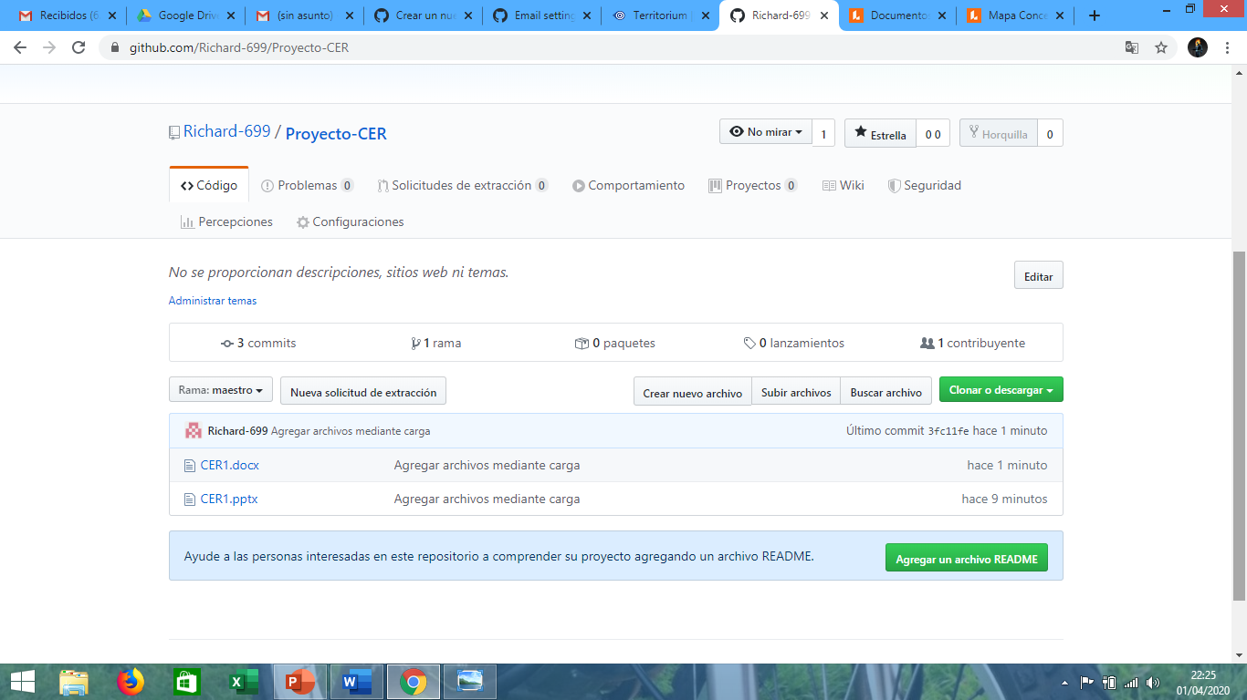
Pantallazo

Slide 5
Link:
https://github.com/Richard-699/Proyecto-CER.git

Slide 6
INTRODUCCIÓN
A continuación verán la documentación del proyecto CER, en su contenido se encuentra la problemática y la solución que le daremos a esta a partir de los conocimientos obtenidos dentro y fuera de la formación.
También se encuentran las especificaciones, mapas del mismo, entre otros.

Slide 7

CONTROL
ELECTRONICO DE
RUIDO
Notes:
En esta diapositiva puede colocar contenidos y acompañarlos con una fotografía.
Los textos deben ir en azul (utilice el azul que aparece en la opciones de color de letra - -> colores recientes) en tipografía Arial y justificados.

Slide 8
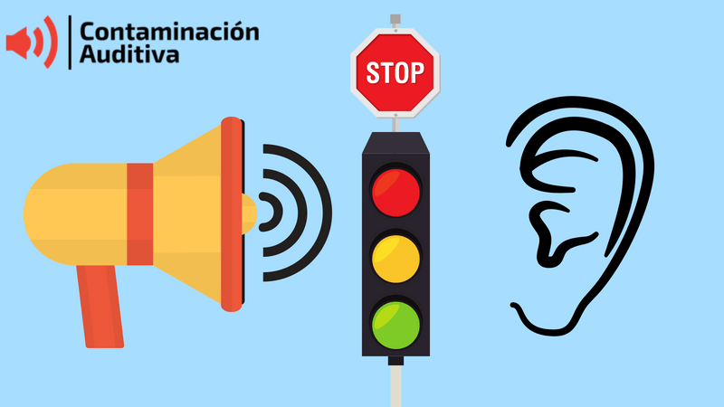
VIZUALIZACION Y CONTROL DE CONTAMINACIÓN AUDITIVA.
Notes:
En esta diapositiva puede colocar contenidos y acompañarlos con una fotografía que vaya a lo alto del formato.
Los textos deben ir en azul (utilice el azul que aparece en la opciones de color de letra - -> colores recientes) en tipografía Arial y justificados.

Slide 9
PROBLEMA
Se generan altos niveles de ruido (contaminación auditiva) en el ambiente de formación 1 del bloque de informática
Notes:
Utilice esta diapositiva para incluir tablas y gráficos.
Los textos deben ir en azul (utilice el azul que aparece en la opciones de color de letra - -> colores recientes) en tipografía Arial.

Slide 10
JUSTIFICACIÓN
Actualmente en el ambiente de formación 1 del bloque de informática se generan altos niveles de ruido, lo cuál afecta nuestra salud y en los ambientes de aprendizaje: la concentración y la atención.

Slide 11
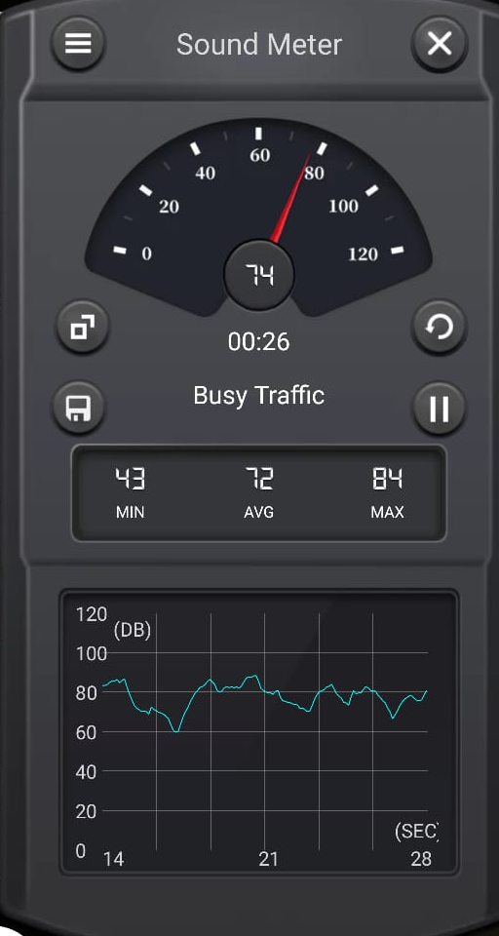
OBJETIVO GENERAL
Desarrollar un dispositivo electrónico que reciba los decibeles de ruido generados en el ambiente y que mediante una aplicación móvil indique las estadísticas en tiempo real de la contaminación auditiva, a su vez este dispositivo tendrá un límite de 60 decibeles, luego de sobrepasar este límite emitirá una alarma indicando que los decibeles permitidos por el oído han sido sobrepasados.

Slide 12
OBJETIVOS ESPECIFICOS
Determinar los niveles de ruido del ambiente de formación 1 del bloque de informática.

Slide 13
Generar reportes sobre la contaminación auditiva de este ambiente.

Slide 14
Alcance
Medir los picos de ruido en el ambiente de formación 1 del bloque de informática para generar gráficas en tiempo real sobre los niveles de contaminación auditiva.

Slide 15
Beneficiarios
Personas que se encuentren dentro del ambiente de formación 1 del bloque de informática.

Slide 16
IMPACTOS
Tecnológico: Implementación de dispositivo electrónico para generar gráficas en tiempo real en una app móvil.

Slide 17
Económico: Compra del dispositivo electrónico

Slide 18
Social: Disminución de ruido para ambientes más óptimos para los aprendices del ambiente de formación 1 del bloque de informática.

Slide 19
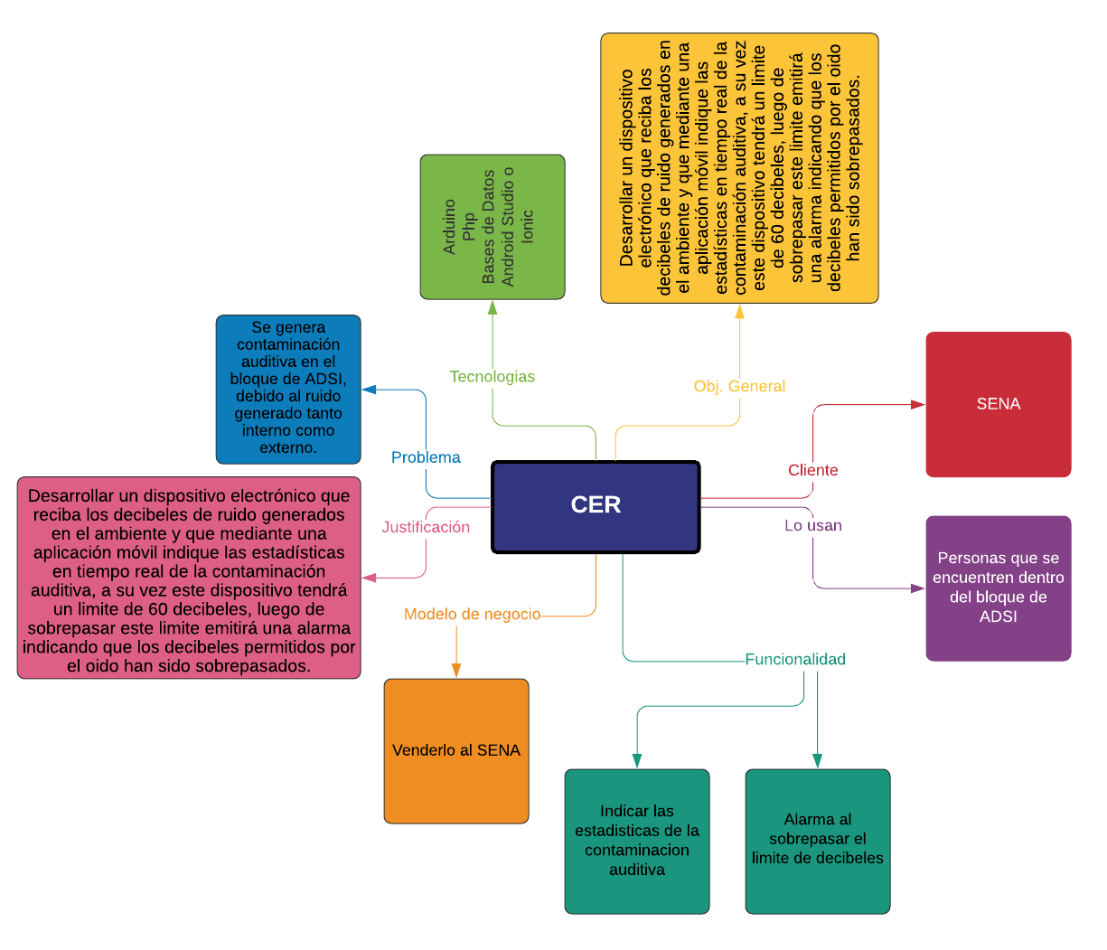
MAPA MENTAL

Slide 20
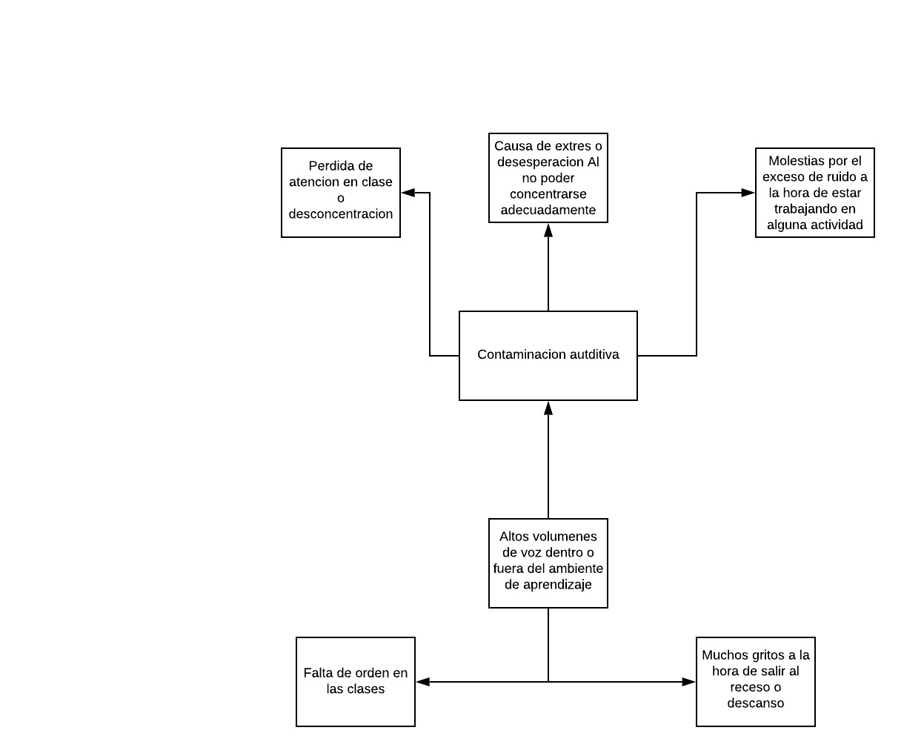
ARBOL DE PROBLEMAS

Slide 21
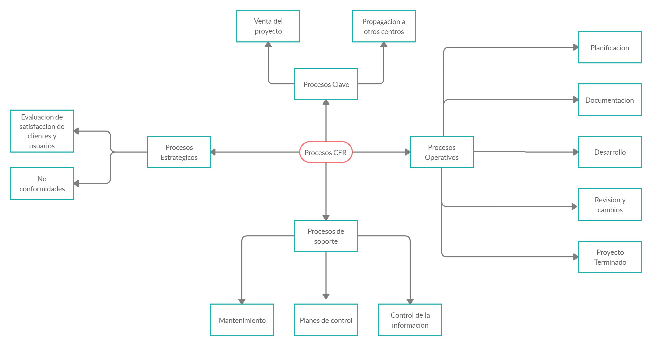
MAPA DE PROCESOS

Slide 22
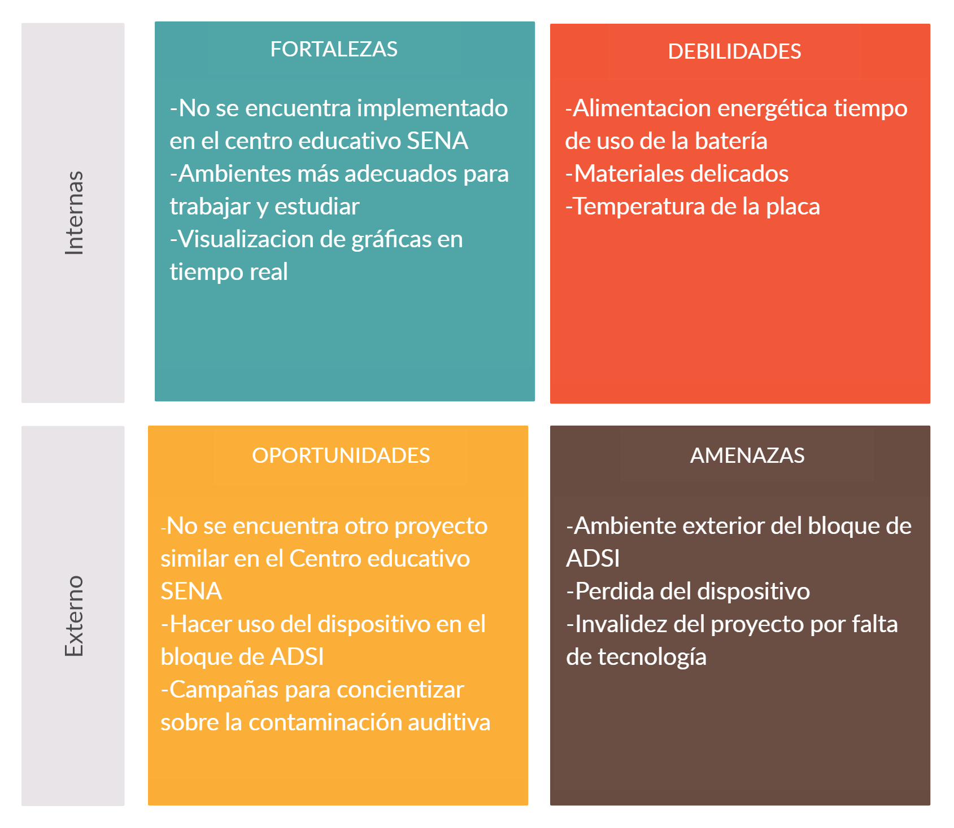
MATRIZ FODA

Slide 23
CORRECCIONES DEL PROYECTO CER
Se Corrigió:
-La problemática
-La justificación
-Los objetivos
-Los impactos
-Alcance
-Mapa mental
-Mapa de procesos
-Matriz FODA
-La magnitud y el alcance del proyecto

Slide 24


Frase
“Si buscas resultados distintos, no hagas siempre lo mismo”
-Einstein
Notes:
Utilice esta diapositiva como introducción de una nueva sección de la presentación o para destacar una frase clave.
Al tener una foto de fondo los textos deben ser concisos.
Los textos debe ir en blanco utilizando la tipografía Arial con un tamaño mínimo de 16 puntos.
Esta diapositiva es completamente editable, usted puede borrar la imagen de fondo e insertar una nueva fotografía. Asegúrese que al momento de hacerlo, no borre el logo del SENA que aparece en la parte superior izquierda, ni tampoco borre el recuadro negro con transparencia del lado derecho ya que este es indispensable para garantizar lectura del texto sobre la imagen. Así mismo recuerde que al insertar la nueva fotografía debe darle en la opción: click derecho → enviar al fondo.

Slide 25
Notes:
Utilice esta diapositiva al final de su presentación
Esta diapositiva no debe modificarse

